Slide 1
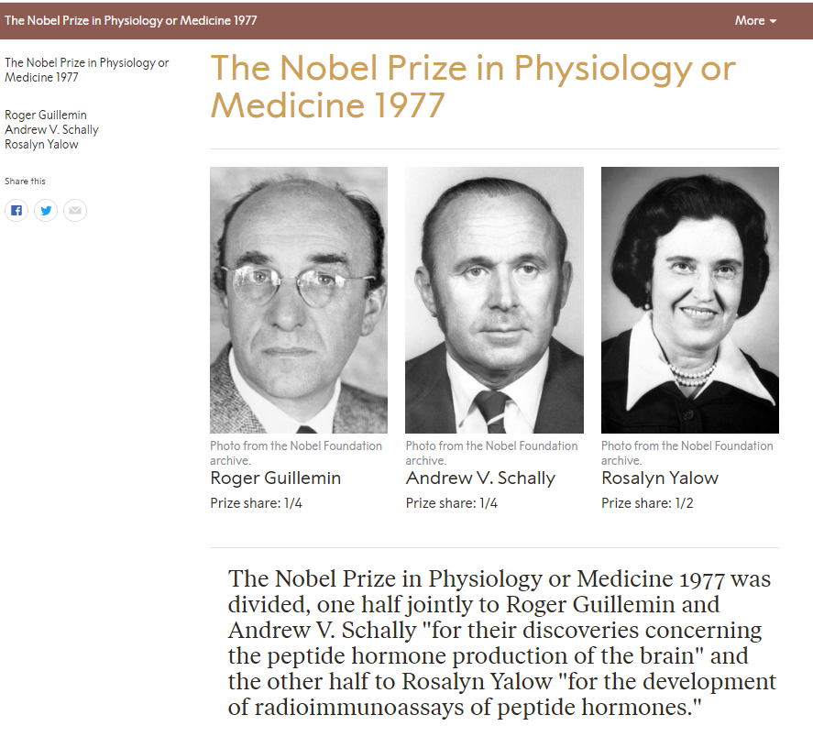
LA NASCITA DEI METODI IMMUNOMETRICI
1942. Coons descrive la procedura per marcare un anticorpo con fluoresceina
1959. Berson e Yalow descrivono il primo RIA (RadioImmunoAssay). Ricevono il Premio Nobel in medicina nel 1977.

Slide 2
LA NASCITA DEI METODI IMMUNOMETRICI
1960. Singer e Schick descrivono la procedura per coniugare due proteine senza alterare le loro funzioni biologiche.
1969. Avrameas descrive la procedura per coniugare un anticorpo con l’enzima perossidasi utilizzando il metodo della glutaraldeide.
1969. Miles e Hales dimostrano che un enzima può essere utilizzato come marcatore, in alternativa ai radioisotopi, per lo sviluppo di metodi immunoenzimatici (Enzyme ImmunoAssay, EIA).
1971. Engvall e Perlmann descrivono l’ELISA (Enzyme-Linked Immunosorbent Assay) nel quale l’analita ed il tracciante (analita coniugato con un enzima) competono per gli anticorpi immobilizzati su una fase solida.

Slide 3
VANTAGGI DEI METODI IMMUNOMETRICI
Elevata specificità
Basso limite di rivelazione
Alta produttività analitica
Possibilità di automazione
Elevata specificità di riconoscimento tra Ag e Ab
Campioni fluidi
(siero, urina, latte)
ANALISI DIRETTA
Campioni solidi
(carne, matrici vegetali, tessuti)
OMOGENEIZZAZIONE
ESTRAZIONE
ANALISI

Slide 4
VANTAGGI DEI METODI IMMUNOMETRICI
Elevata specificità
Basso limite di rivelazione
Alta produttività analitica
Possibilità di automazione
Impiego di traccianti, cioè reattivi con elevato rapporto segnale/massa
Traccianti: Ag o Ab coniugati chimicamente con un marcatore (“label”)
♦ Piccoli volumi di campione
♦ Piccoli volumi di reagenti (riduzione dei costi)
♦ Diagnosi precoce
♦ Determinazione di sostanze in tracce

Slide 5
VANTAGGI DEI METODI IMMUNOMETRICI
Elevata specificità
Basso limite di rivelazione
Alta produttività analitica
Possibilità di automazione
Impiego di piastre microtiter a 96 o 384 pozzetti
Analisi di numerosi campioni (ca. 40 o 200 in duplicato) nella stessa seduta analitica
Rapidità di esecuzione (poche ore)
Analisi di numerosi campioni per giorno

Slide 6

VANTAGGI DEI METODI IMMUNOMETRICI
Elevata specificità
Basso limite di rivelazione
Alta produttività analitica
Possibilità di automazione
Disponibilità di dispensatori, lavatori, lettori ed elaboratori del segnale automatici
- precisione e accuratezza (ERRORI)
- rapidità (tempi di esecuzione)

Slide 7
Assicurazione di Qualità (QA)
Il termine Assicurazione di Qualità (Quality Assurance, QA), viene usato per descrivere una ampia serie di attività il cui scopo è quello di
- prevenire problemi di affidabilità e qualità
- intervenendo in modo sistematico sulla Precisione e sulla Accuratezza (Precision/Trueness & Accuracy)
Il Controllo di Qualità (CQ - QC)
descrive i test e i metodi che si devono applicare ad ogni saggio
per verificarne la validità dei risultati

Slide 8
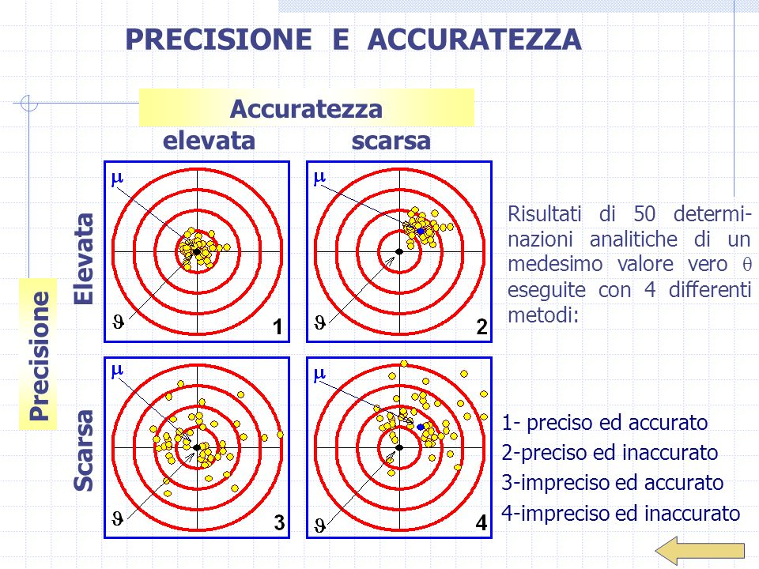

(Im)precisione
L'accuratezza
L'imprecisione è dovuta a errori casuali impliciti nel saggio che producono diverse misurazioni a parità di campione che, se rappresentate su un grafico di dispersione, mostrano una famiglia di punti che si pongono intorno ad uno valore medio.
L'accuratezza è sostanzialmente la "prossimalità" della media di una serie di valori ad un valore di riferimento (target value); essa dipenderà evidentemente dalla assenza di errori sistematici.

Slide 9
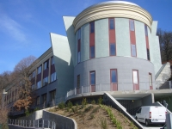
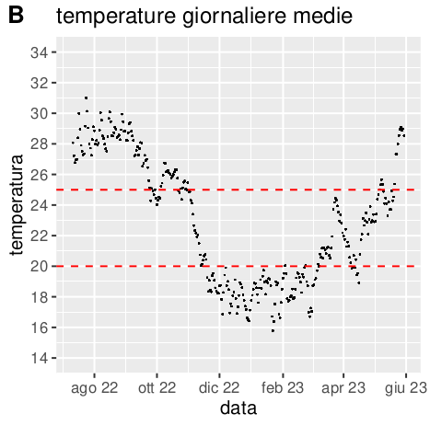

Slide 10
Selezione dello Staff e formazione
Lo staff (gruppo di lavoro interno al laboratorio), è la componente fortuita esterna al test, occorre quindi identificare e selezionare persone in grado di agire precisamente.
L'esperienza, ovviamente rappresenta un merito, ma tecnici che non abbiano mai lavorato in un determinato laboratorio prima, siano stati da poco assunti o che coltivino hobbies che implicano l'uso di precisa manipolazione, hanno in questi indicatori una forte predisposizione al miglioramento, cioè esattamente ciò che serve alla Qualità.
Naturalmente se il tempo lo permettesse, già durante la selezione bisognerebbe poter provare l'attitudine al saggio immunologico.

Slide 11
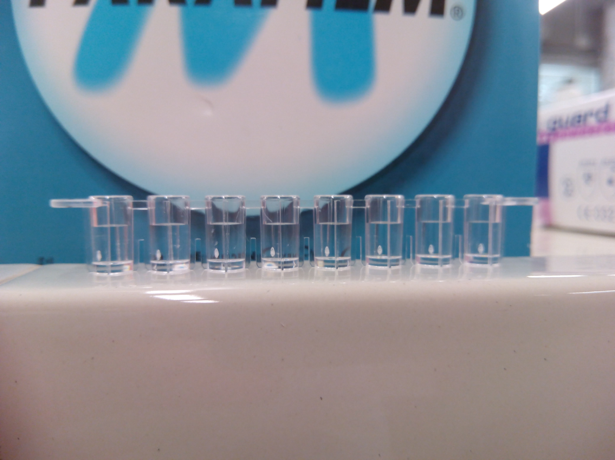
100 μl
100 μl
100 μl
100 μl
100 μl
100 μl
100 μl
100 μl

Slide 12
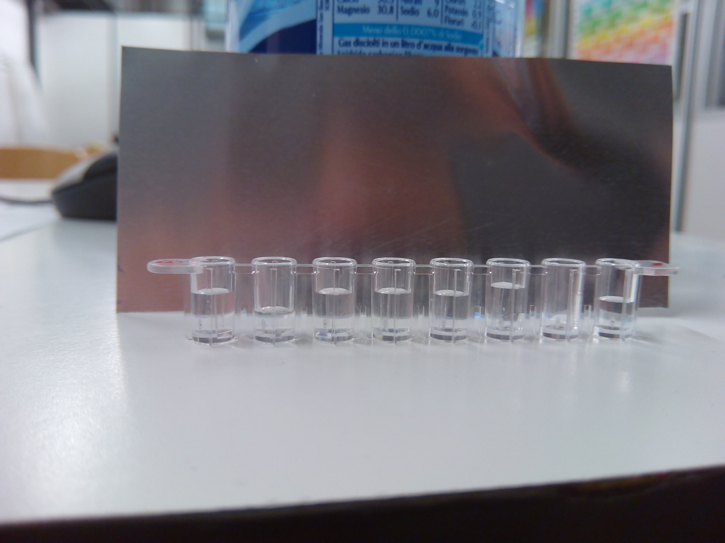

Slide 13
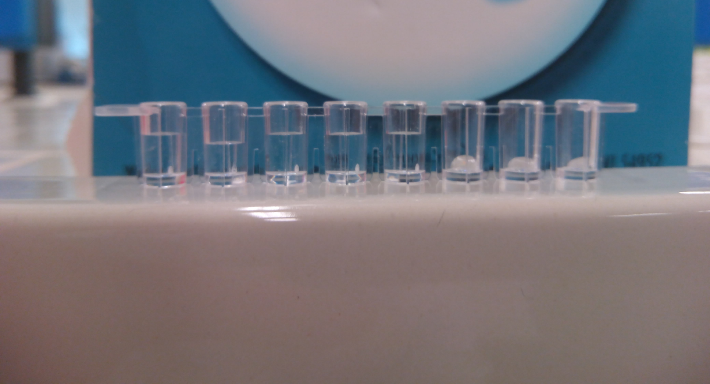

Slide 14
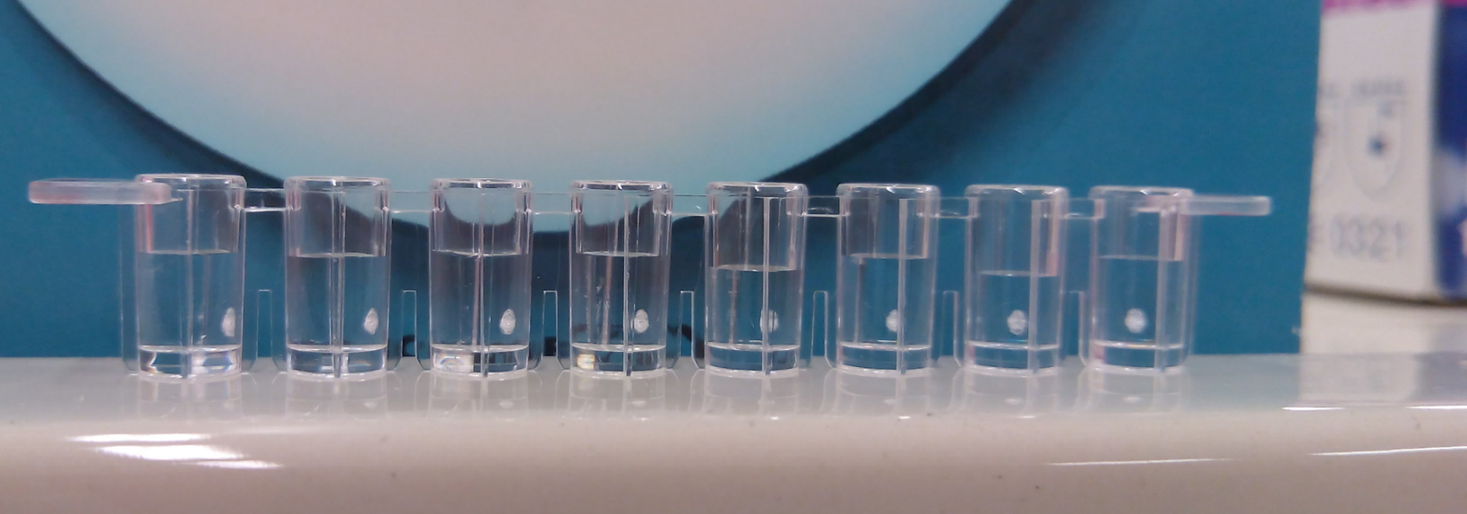

Slide 15
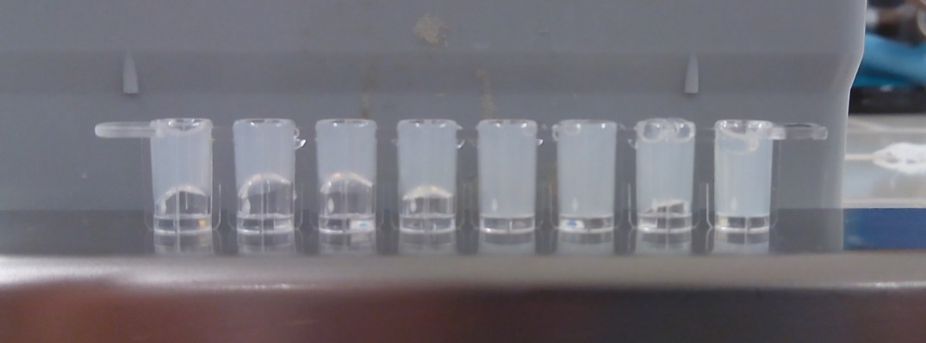

Slide 16
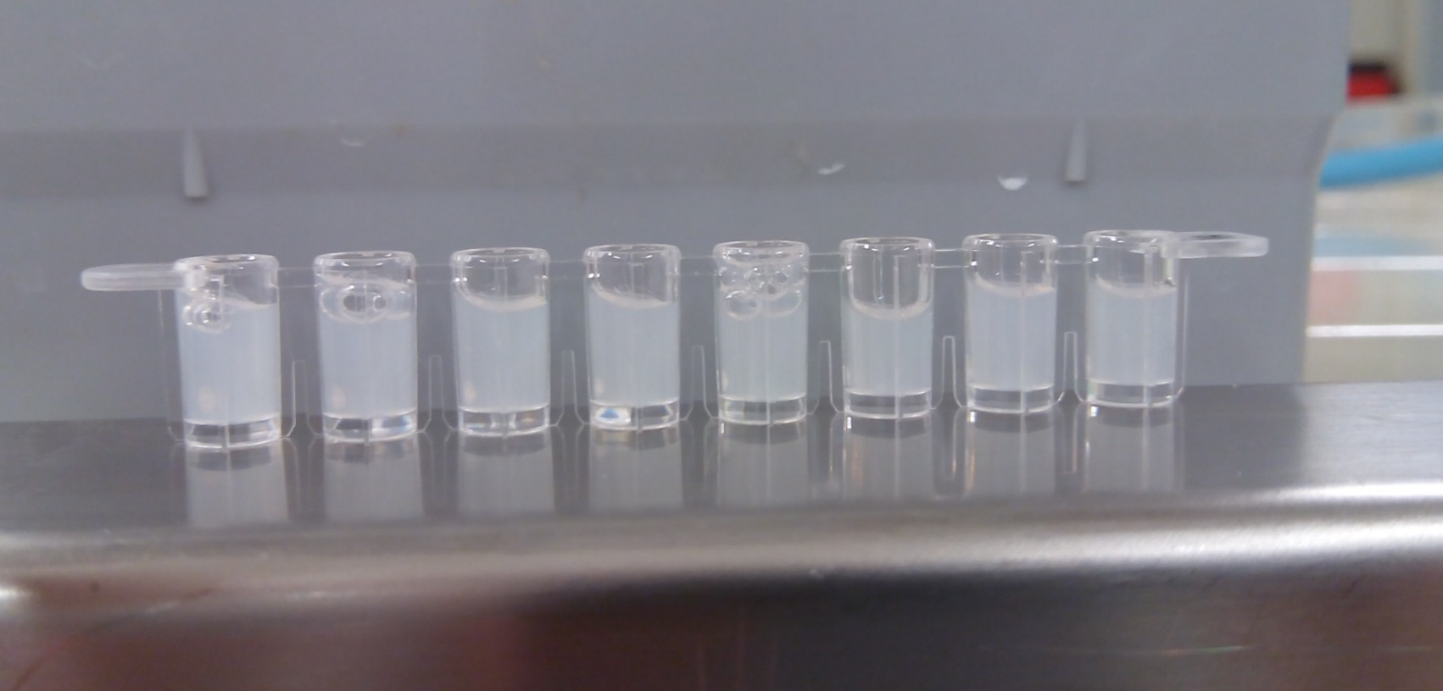

Slide 17

CLASSIFICAZIONE DEI METODI IMMUNOMETRICI
ANALITA: la molecola la cui concentrazione può essere misurata con un metodo immunometrico
Analita può essere in due forme
LIBERA LEGATA complesso (Ag-Ab)
metodi IMMUNOMETRICI vengono classificati sulla base della natura del tracciante
RADIO immunometrici
ENZIMO immunometrici
FLUORO immunometrici
CHEMIO Immunometrici

Slide 18
CLASSIFICAZIONE DEI METODI IMMUNOMETRICI
COMPETITIVI
Ovvero metodi
«in difetto di anticorpi»
NON COMPETITIVI
Ovvero metodi
«in eccesso di anticorpi»
ETEROGENEI
È necessaria la separazione (complesso Ab-Ag) per la rilevazione del segnale analitico
OMOGENEI
NON è richiesta la separazione fisica tra le due frazioni

Slide 19
PRINCIPIO DI FUNZIONAMENTO DEI
METODI COMPETITIVI
+
Anticorpo
Tracciante
(analita*)
Anticorpo-Tracciante
+
Anticorpo
Analita
Tracciante
(analita*)
Anticorpo-Analita
Anticorpo-tracciante
La misura della quantità di analita (An) è basata sulla competizione con il tracciante (An*) per un numero limitato di siti anticorpali (Ab).

Slide 20
PRINCIPIO DI FUNZIONAMENTO DEI
METODI COMPETITIVI
L’equilibrio che si instaura è:
K_{An}
An + Ab An-Ab
+
An*
Anticorpo-Analita
K_{An*}
An*-Ab
Le condizioni per l’esecuzione del metodo sono:
1- [An*]_{i} = costante
2- [Ab]_{i} = costante
3- [Ab]_{i} < [An]_{i} + [An*]_{i}
Anticorpo-tracciante

Slide 21
PRINCIPIO DI FUNZIONAMENTO DEI METODI COMPETITIVI
Metodo immunometrico competitivo eterogeneo:
costruzione di una CURVA DOSE RISPOSTA misurando il legame di quantità decrescenti del tracciante all’anticorpo.
1
2
3
tracciante
Calibratore/(analita)
aggiunta reattivi
Tracciante legato
reazione
4
separazione libero
---------------
legato
2
1
0
4
16
Conc. analita

Slide 22
INTERPRETAZIONE DEI RISULTATI
La concentrazione dell’analita nel campione viene determinata per interpolazione della lettura del campione incognito su di una curva-dose risposta prodotta in parallelo utilizzando degli standard.
La curva viene prodotta rappresentando
B/B₀
B₀ è il segnale ottenuto in assenza di analita
B è il segnale a concentrazione x di analita
segnale
B/B₀
concentrazione analita
log concentrazione analita
in funzione del logaritmo della concentrazione di analita.

Slide 23
PARAMETRI QUANTITATIVI
Limite di rivelazione
Calcolato in funzione della deviazione standard di B₀
Sensibilità
pendenza della curva
90%
B/B₀
Midrange
Concentrazione corrispondente a B/B₀ 50%
10%
log concentrazione
analita
Intervallo dinamico
Convenzionalmente compreso fra B/B₀ 90% e B/B₀ 10%

Slide 24
PRINCIPIO DI FUNZIONAMENTO DEI METODI COMPETITIVI
Metodo immunometrico competitivo eterogeneo: il legame dell’analita all’anticorpo viene rivelato indirettamente attraverso la misura del legame del tracciante all’anticorpo.
Campione X
Campione Y
tracciante
aggiunta reattivi
Tracciante legato
4
reazione
2
separazione libero
---------------
legato
1
0
4
16
Conc. analita

Slide 25
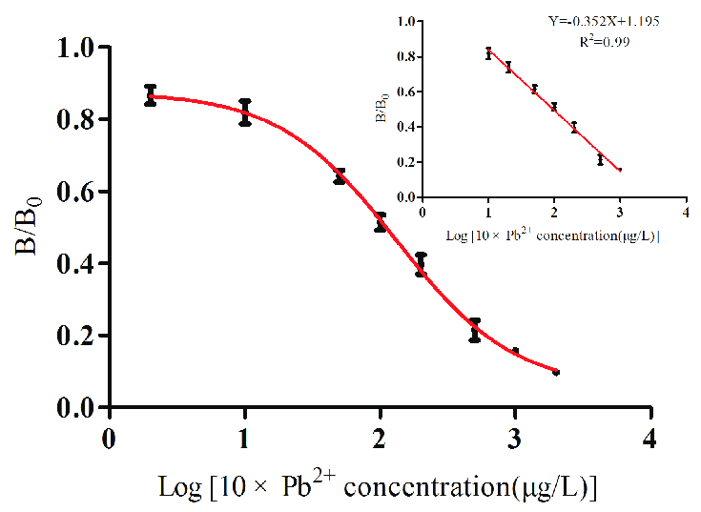
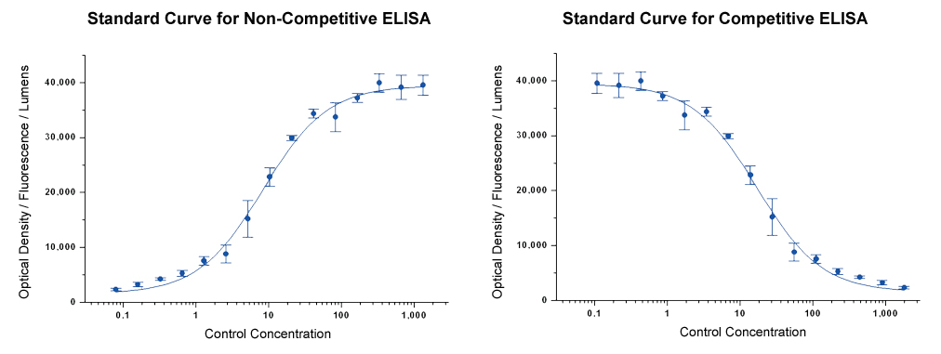
ANALISI DEI DATI
Curva di concentrazione/risposta (curva standard, di calibrazione, di taratura): espressione grafica dell’andamento della risposta del saggio al variare della concentrazione dell’analita (standard) utilizzata come scala di calibrazione per interpolare le risposte relative ai campioni incogniti.
quantificare un campione ignoto
- Dispongo della curva di taratura
- Misuro OD e ricavo B/B₀
- riporto il valore sulla curva
- mi calcolo il valore di concentrazione del mio campione
Modello logit-it logistico a “4 parametri”
a = valore asintotico del massimo (dose massima)
b = pendenza del tratto rettilineo della sigmoide
c = IC₅₀, ovvero concentrazione dell’analita
nel campione in grado di legare il 50% dell’anticorpo
d = valore asintotico del minimo (dose 0)
Y = (a - d)/[1 + (x/c)^{b}] + d

Slide 26
EFFETTO DEI PARAMETRI SPERIMENTALI
B/B₀
Riduzione del limite di rivelazione:
log concentrazione analita
Ridurre la concentrazione del tracciante
Diminuire la quantità di anticorpo immobilizzato e riottimizzare il metodo (se la rivelabilità del tracciante è adeguatamente elevata, si sposta verso il basso il range dinamico)
Aumentare la costante di affinità dell’anticorpo e riottimizzare il metodo
La rivelabilità assoluta del tracciante ha un effetto solo indiretto, permettendo di lavorare a concentrazioni minori.

Slide 27
METODI IMMUNOMETRICI NON COMPETITIVI
Non Competitivi di Tipo “Sandwich”:
rappresentano il tipo più diffuso di metodi non competitivi eterogenei
1- Reazione dell’analita (Ag) presente nel campione con un eccesso di anticorpo di cattura (Ab)
    [Ab] > [Ag]
L’analita deve essere una molecola relativamente grande, in grado di legare contemporaneamente due anticorpi

Slide 28
METODI IMMUNOMETRICI NON COMPETITIVI
Non Competitivi di Tipo “Sandwich”:
rappresentano il tipo più diffuso di metodi non competitivi eterogenei
1- Reazione dell’analita (Ag) presente nel campione con un eccesso di anticorpo di cattura (Ab)
    [Ab] > [Ag]
L’analita deve essere una molecola relativamente grande, in grado di legare contemporaneamente due anticorpi

Slide 29
METODI IMMUNOMETRICI NON COMPETITIVI
Non Competitivi di Tipo “Sandwich”:
rappresentano il tipo più diffuso di metodi non competitivi eterogenei
2- rilevazione dell’analita, con un eccesso di tracciante (anticorpo di rivelazione marcato, Ab*)
[Ab*] > [Ag]
1- Reazione dell’analita (Ag) presente nel campione con un eccesso di anticorpo di cattura (Ab)
    [Ab] > [Ag]
L’analita deve essere una molecola relativamente grande, in grado di legare contemporaneamente due anticorpi

Slide 30
INTERPRETAZIONE DEI RISULTATI
La concentrazione dell’analita nel campione viene determinata per interpolazione su una curva-dose risposta prodotta in parallelo utilizzando degli standard.
La curva ideale è lineare.
Segnale
Concentrazione analita

Slide 31
INTERPRETAZIONE DEI RISULTATI
In realtà la curva dose-risposta può presentare
una curvatura a dosi basse di analita a causa di un legame aspecifico
ed una curvatura a dosi alte a causa della saturazione dell’anticorpo di cattura o di rivelazione.
saturazione
Segnale
aspecifico
Concentrazione analita

Slide 32
PARAMETRI QUANTITATIVI
Limite di rivelazione
Calcolato in funzione della deviazione standard del bianco
Segnale
Sensibilità
pendenza della curva
concentrazione
analita
Intervallo dinamico

Slide 35
METODI NON COMPETITIVI OMOGENEI
prodotto intermedio
substrato
prodotto finale
Ab1
Ab2
Analita
analita
Due anticorpi monoclonali diretti contro diversi epitopi dell’antigene vengono marcati con due enzimi scelti in modo che il prodotto della reazione catalizzata dal primo sia il substrato per il secondo (es. glucosio ossidasi e perossidasi).
Solo quando i due anticorpi sono legati all’antigene gli enzimi sono sufficientemente vicini per ottenere quantità misurabili del prodotto finale.
In alternativa si possono marcare i due anticorpi con due subunità dello stesso enzima, con un donatore ed un accettore di una coppia FRET (fluorescence resonance energy trasfer), ecc...

Slide 36
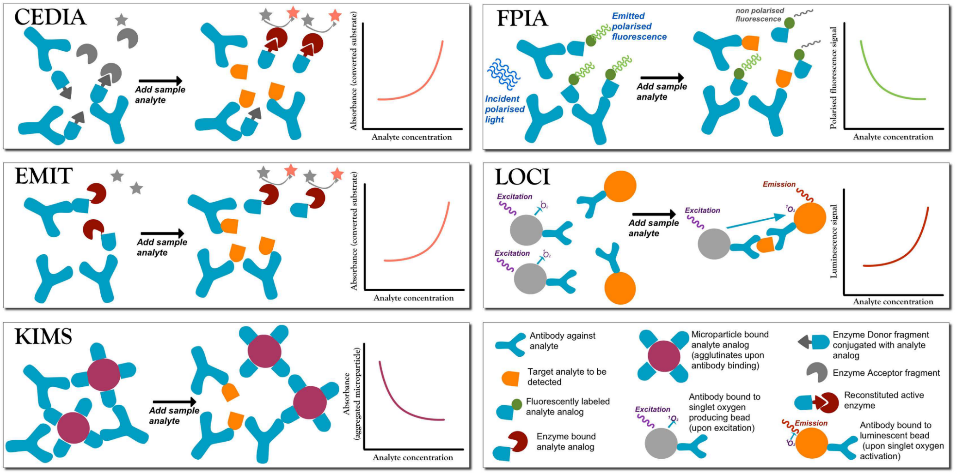
Homogeneous competitive assays (FPIA, EMIT, LOCI, KIMS and CEDIA)

Slide 37
METODI OMOGENEI ED ETEROGENEI
CARATTERISTICHE
Metodi omogenei
Metodi eterogenei
Esecuzione semplice e rapida
Esecuzione del metodo più complicata
Possono essere automatizzati facilmente
Difficili da automatizzare
Limiti di rivelazione più elevati
Bassi limiti di rivelazione
Ambito dinamico del metodo inferiore
Ampio ambito dinamico del metodo
Molto sensibile all’interferenza della matrice del campione
Poco sensibile all’interferenza della matrice del campione

Slide 38
INTERFERENZE NEI METODI IMMUNOMETRICI
I metodi immunometrici sono soggetti ad interferenze, soprattutto per quanto riguarda la reazione immunologica e la rivelazione del segnale. Le cause più comuni sono:
la presenza nel campione di molecole che danno reazione crociata con l’anticorpo o che interferiscono con la formazione del complesso antigene-anticorpo o che competono con l’anticorpo per il legame con l’antigene (es proteine del siero), ecc;
la presenza nel campione di enzima endogeno (nel caso di EIA), di molecole colorate o fluorescenti (nel caso di rivelazione spettrofotometrica o fluorescente), ecc. Questo fenomeno può essere notevolmente ridotto adottando un metodo eterogeneo, grazie ai lavaggi effettuati prima della misura.

Slide 39
TRACCIANTI
An + Ab An-Ab
La formazione del complesso An-Ab non è in genere facilmente misurabile. Viene solitamente misurata sfruttando un approccio indiretto (non viene infatti rivelato direttamente l’analita) introducendo un tracciante che partecipando alla reazione immunologica la evidenzia con alta rivelabilità.
Il tracciante viene ottenuto legando un “label” opportuno (specie facilmente rivelabile con una opportuna tecnica analitica) all’antigene, ad un derivato dell’antigene o ad un anticorpo.

Slide 40
LABEL
Il tracciante deve essere una molecola caratterizzata da un elevato rapporto segnale/massa.
Questo permette di ottenere un segnale altamente rivelabile anche in presenza di piccole quantità di tracciante, abbassando il limite di rivelazione del metodo.

Slide 41

LABEL
- Isotopi radioattivi
(¹²⁵I, ³H)
- Molecole fluorescenti
- fluorescenza convenzionale (fluoresceina, rodamina)
- fluorescenza a risoluzione temporale (chelati di ioni lantanidi: Eu³⁺, Tb³⁺)
- fluorescenza polarizzata (fluoresceina)
Molecole chemiluminescenti
(luminolo, esteri di acridinio)
- Enzimi
(perossidasi, fosfatasi alcalina, β-galattosidasi) determinabili con substrati
- cromogenici
- fluorescenti
- chemiluminescenti

Slide 42
METODI IMMUNOENZIMATICI (EIA)
L’attività catalitica dell’enzima permette di amplificare il segnale analitico
un solo enzima genera moltissime molecole di prodotto.
Il limite di rivelazione del metodo è quindi significativamente inferiore rispetto ai metodi basati sull’uso di substrati enzimatici o molecole fluorescenti o chemiluminescenti come marcatori.
Molecola fluorescente
Enzima

Slide 43
METODI IMMUNOENZIMATICI (EIA)
Vantaggi relativi all’uso di enzimi:
sono facilmente reperibili in forma pura, relativamente economici e stabili;
sono disponibili numerose metodiche semplici ed automatizzabili per la misura dell’attività enzimatica;
una molecola di enzima può produrre moltissime molecole di prodotto;
è possibile ottenere la modulazione dell’attività enzimatica in seguito al legame con l’anticorpo, permettendo lo sviluppo di EIA omogenei.
Svantaggi relativi all’uso di enzimi:
l’attività enzimatica può variare in funzione della temperatura o della presenza di interferenti;
la coniugazione chimica dell’enzima può ridurne l’attività specifica;
si può avere rumore di fondo dovuto alla presenza di enzima nel campione.

Slide 44
These enzymes are typically used because they each meet most, if not all, of the criteria necessary to produce a sensitive, inexpensive, and easily performed assay.
These criteria include:
◗ stability at typical assay temperatures: 4°C, 25°C, and 37°C,
◗ greater than six months shelf life when stored at 4°C,
◗ commercially available,
◗ capable of being conjugated to an antigen or antibody,
◗ inexpensive,
◗ easily measurable activity,
◗ high substrate turnover number,
◗ unaffected by biological components of the assay.

Slide 45
TRACCIANTI ENZIMATICI
ENZIMA
SISTEMA DI
RIVELAZIONE
METODOLOGIA ANALITICA
Perossidasi
H₂O₂/cromogeno
Spettrofotometria
H₂O₂/luminolo
Chemiluminescenza
Fosfatasi alcalina
4-nitrofenilfosfato
Spettrofotometria
4-metilumbelliferone-fosfato
Fluorimetria
AMPPD
Chemiluminescenza
β-galattosidasi
2-nitrofenolo
Spettrofotometria
4-metilumbelliferone
Fluorimetria
2-naphthyl-β-D-galactopyranoside
Chemiluminescenza

Slide 46
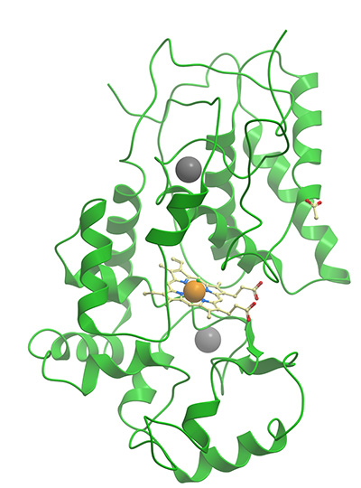
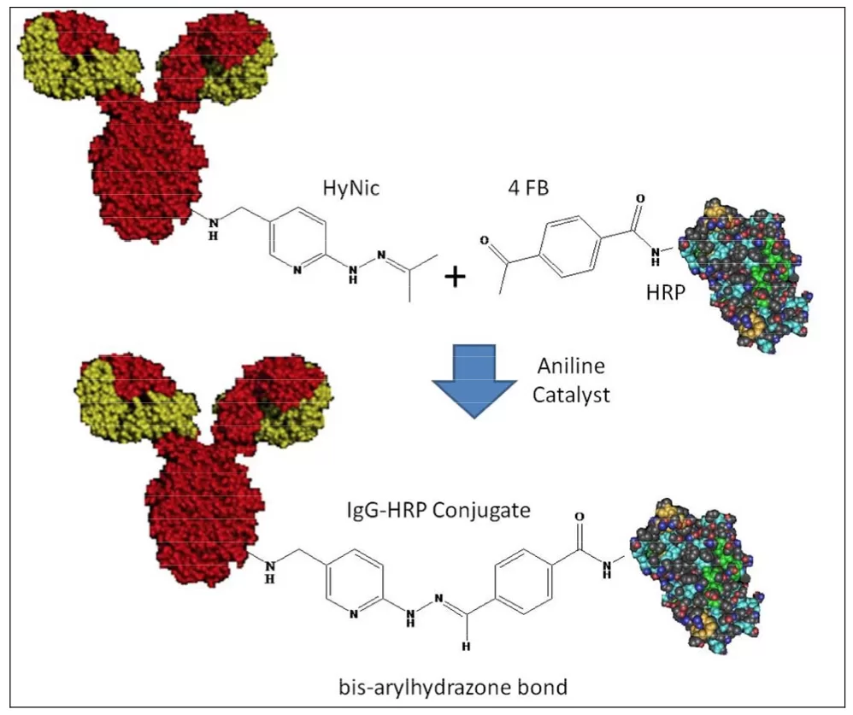
HORSERADISH Peroxidase HRP
- Is a small protein (MW ~44,000)
- Catalyze the oxidation of a substrate in the presence of H₂O₂
2RH + H₂O₂ → 2R˙ + 2H₂O
- It has a high turnover rate that allows generation of strong signals in a relatively short time span.
Due to its small size, it rarely causes steric hindrance problems with antibody/antigen complexes bound on a surface
can usually be conjugated to an antibody in a 4:1 ratio

Slide 47
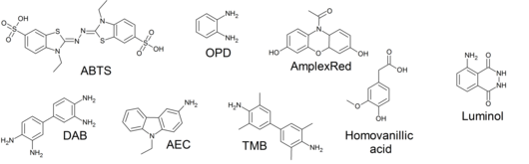
HORSERADISH Peroxidase
Several substrates, yielding either soluble or insoluble reaction products, are commercially available for peroxidase.
The three most common substrates that produce an insoluble product are
TMB (3,3',5,5' tetramethylbenzidine),
DAB (3,3',4,4' diaminobenzidine),
4CN (4-chloro-1-naphthol).

Slide 48
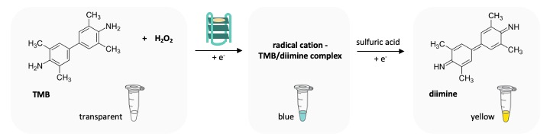
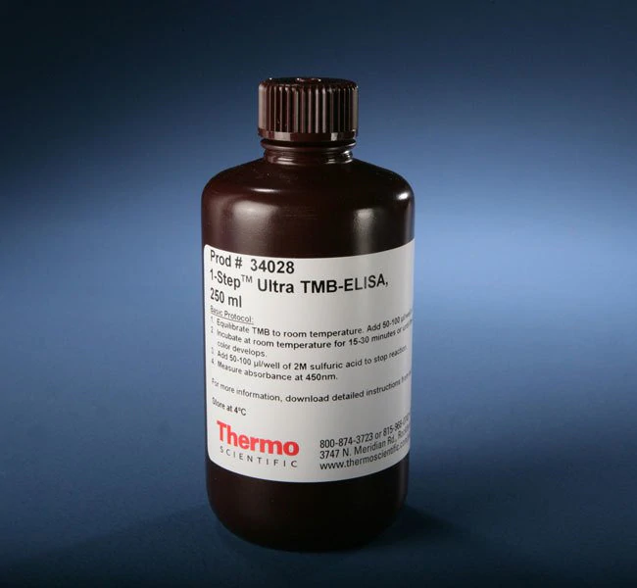
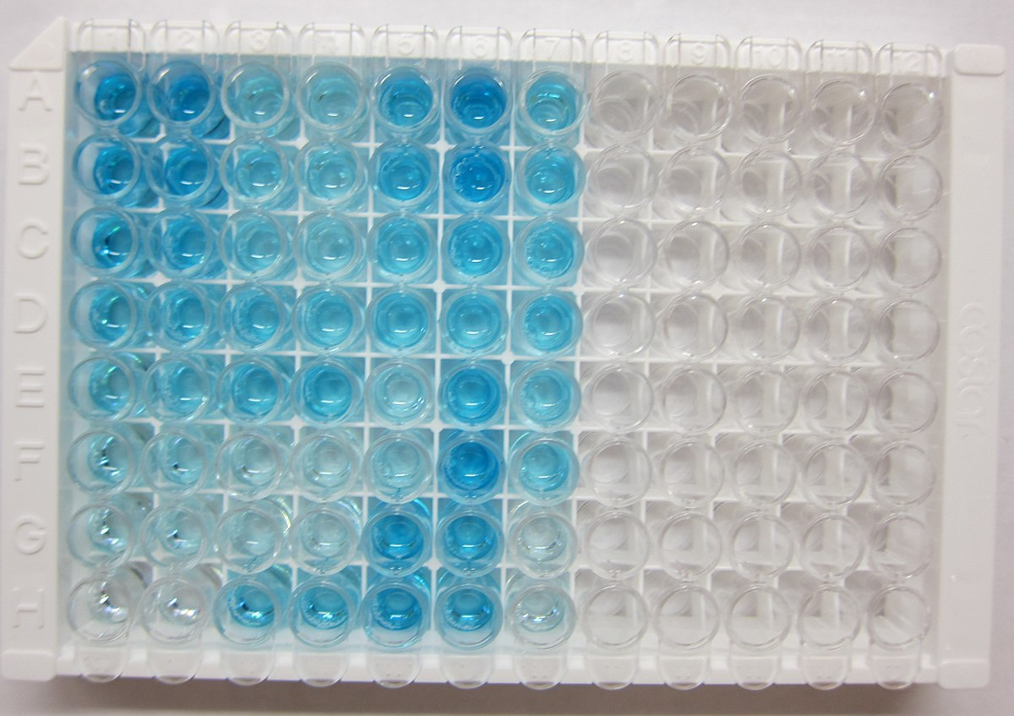
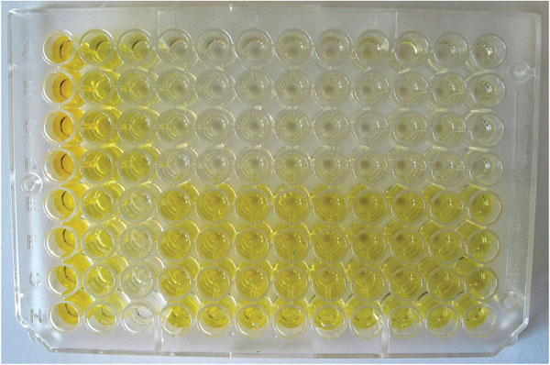
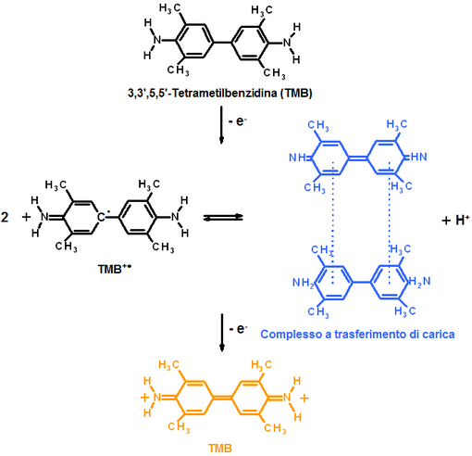
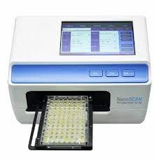
TMB (3,3',5,5' tetramethylbenzidine),
HRP

Slide 51
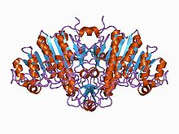
Alkaline phosphatase - AP
is a phosphatase with the physiological role of dephosphorylating compounds.
is approximately double the size of peroxidase (MW ~86,000).
This means that one will typically see a lower enzyme to antibody conjugation ratio.
It also means that the larger molecular size of alkaline phosphatase can cause steric hindrance issues due to close packed antigen-antibody complexes.

Slide 52
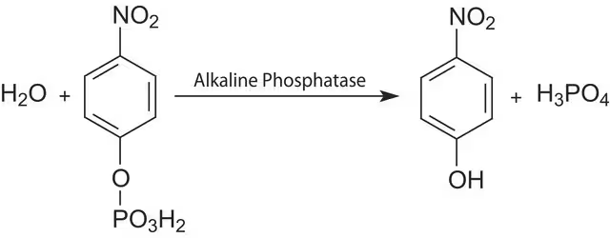
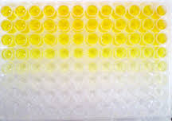
Alkaline phosphatase - AP
The most common substrate that produces an insoluble reaction product is
BCIP/NBT (5-bromo- 4-chloro-3-indolyl-phosphate/nitroblue tetrazolium).
It is recognized as the most effective substrate for immunoblots due to its stability and resistance to fading when exposed to light.
The most widely used substrate that produces a soluble reaction product is
p-NPP (p-nitrophenylphosphate).
It produces an intense yellow color measurable at 405 to 410 nm.
NO need to stop the reaction

Slide 53
